Slide 1
Setesdal vidaregåande skule
Tre avdelinger:
Hornnes
Valle
Hovden
Rektor: Jens Petter Røed
Avdelingsleder Hovden: Berit Follerås
Daglig leder Hovden Skigymnas: Micke Pålsson
Styreleder Hovden Skigymnas: Arild Eielsen

Slide 2
Avdeling Hovden
Studiespesialisering
1STA – Beate Brøvig og Geir Tellefsen
2STA – Thoralf Hildebrandt – 915 51 944
3STA – Bjarte Haugsgjerd – 992 69 733

Slide 4
Rådgivertjenesten:
Berit Follerås og Mia Gripsgård Mosnesset
Mail: berit.folleras@setesdal.vgs.no
mia.gripsgard.mosnesset@setesdal.vgs.no
Tlf: Berit 91 19 16 72
Sosialpedagogisk rådgiver – kartlegger behov og er bindeledd mellom skole og pedagogisk-psykologisk tjeneste (PPT-Agder) og kommunalt helsevesen - Berit
Utdannings- og karriereveileder - Mia

Slide 5
Studiespesialisering på avd. Hovden
VG1 likt for alle, men:
Matematikk 1P(raktisk) eller 1T(eoretisk)
Tysk 1 eller 2 avhengig av om du har hatt tysk i 10. klasse eller ikke
Fordypning i norsk eller engelsk – 3 år med tysk

Slide 6
Valg av programområde i Vg2 og Vg3:
Fordypning i to fag innenfor samme programområde.
2 programområder å velge mellom:
Realfag og Språk, samfunnsfag og økonomi
VG2:
Realfag (Matte R1, Fysikk 1, Biologi 1)
Språk, samfunnsfag og økonomi (Matte 2P, Sosiologi og Økonomistyring)
VG3:
Realfag (Matte R2, Biologi 1)
Språk, samfunnsfag og økonomi (Sosialkunnskap og Økonomi og ledelse)

Slide 7
I tillegg må elevene ha et 5-timersfag hvert av årene i Vg2 og Vg3
Idrettselevene har Toppidrett 1, 2 og 3
Flyt-elevene har Aktivitetslære 1, 2 og 3

Slide 8
Fravær
Reduserer det udokumenterte fraværet/skulk
Grense på 10% i hvert fag
Varsling av elev og foresatte

Slide 9
10%-regelen gjelder ikke for dokumentert fravær som:
Legeerklæring eller bekreftelse fra annen sakkyndig (tannlege, psykolog…)
Elevarbeid
Politisk arbeid og hjelpearbeid
Lovpålagt oppmøte
Deltakelse i arrangementer på nasjonalt/internasjonalt nivå
Religiøse høytider utenom Den norske kirke (inntil 2 dager)
Idrettspermisjon (IP) fra trener ved Hovden Skigymnas

Slide 10
Pedagogiske plattformer:
Its Learning:
Ukeplaner, prøveplaner og andre oversikter
Faglige opplegg og ressurser til bruk i undervisningen
Visma InSchool:
Fravær
Anmerkninger
Vurderinger/karakterer

Slide 11
Bøker og skolemateriell
Alle trinn - Bøker og digitale ressurser
Skole-PC: Leies av Agder Fylkeskommune med ett avdrag hvert år i 3 år – finansieres med utstyrsstipend fra Lånekassen –
kr 1 196,- per år
Ang. utstyrsstipend. Elever på toppidrett må huske at de går på studiespesialisering med toppidrett. Her må også idrett skrives inn i søknaden. Dette gir litt høyere sats.
All nødvendig programvare inkludert

Slide 12
Informasjon frå helsetenesta
Notes:
Hei jeg heter Elisabeth Marcussen og jeg er helsesykepleier i Bykle kommune. Jeg er blitt invitert hit i dag for at det kan være greit at dere får litt informasjon om helsetjenestene i Bykle kommune.

Slide 13
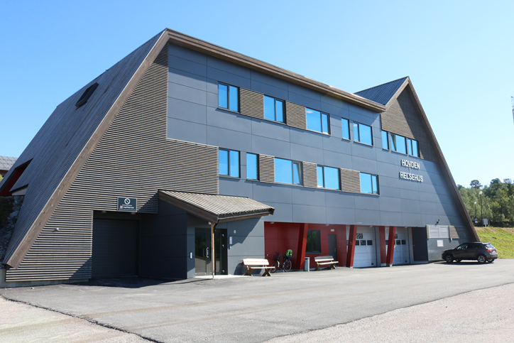
Legetenesta
Helsehus på Hovden, ope måndag-fredag 08:00-15:00
Fastleger
Elevar har rett på akutt legehjelp
Legevakt 116117
Notes:
Litt info om legetjenesten
Hovedkontoret ligger på Hovden helsehus åpningstider mandag til fredag 8-15.00
Det er og et helsehus i Bykle som akkurat er gjenåpnet etter ombygging. Der er det åpent en dag i uken. Så uansett så er et Hovden legekontor det nærmeste og som dere må henvende dere til .
Det er 2 leger som er der fast, men på grunn av smitteverns arbeid er det kun en lege som tar imot pasienter inntil videre, i tillegg har vi som regel hvert halvår en ny lege som er i spesialisering, som også tar imot pasienter.
Når elever oppholder seg i kommunen har de har rett på akutt legehjelp, på lik linje som turister.
Legevakt telefonen er da på nummer 116117.

Slide 14
Psykisk helse og rus:
Psykolog
Psykiatrisk sjukepleiar
Ruskonsulent
Lavterskel
Notes:
Psykisk helse og rus:
Tjenesteområdet er tverrfaglig sammensett med psykiatrisk sykepleiar, ruskonsulent og psykolog.
Tjenesten er ansvarlig for å forebygge, diagnostisere og behandle innenfor psykisk helse og avhengighet.
Alle kommunale hjelpeinstansar kan henvise til oss. Når det gjelder barn og unge under 16år, må begge foreldra gi samtykke.
Men det skal være lavterskel å ta kontakt! Dermed er det--- ikke krav om henvisning, og innbyggere, elever og dere foreldre kan ta direkte kontakt.

Slide 15
Fysioterapi:
Hovden Helsehus
Samarbeider med skulen og dei ulike trenarane
Individuell oppfølging ved behov
Notes:
Fysioterapi tjensten:
Fysioterapeut Kenneth Fyhn. Han holder til i Bykle og på Hovden helsehus.
Fysioterapeuter tilbyr undersøking, behandling, trening og tilrettelegging til de som har utfordringer knyttet til bevegelse og aktivitet.
Fysioterapeuter har rett til å undersøke og behandle uten henvisning fra lege og eller andre helsepersonell.
Han har tett samarbeid med skolen og de ulike trenerene hvis det skulle være utfordringer eller behov blant elevene.

Slide 16
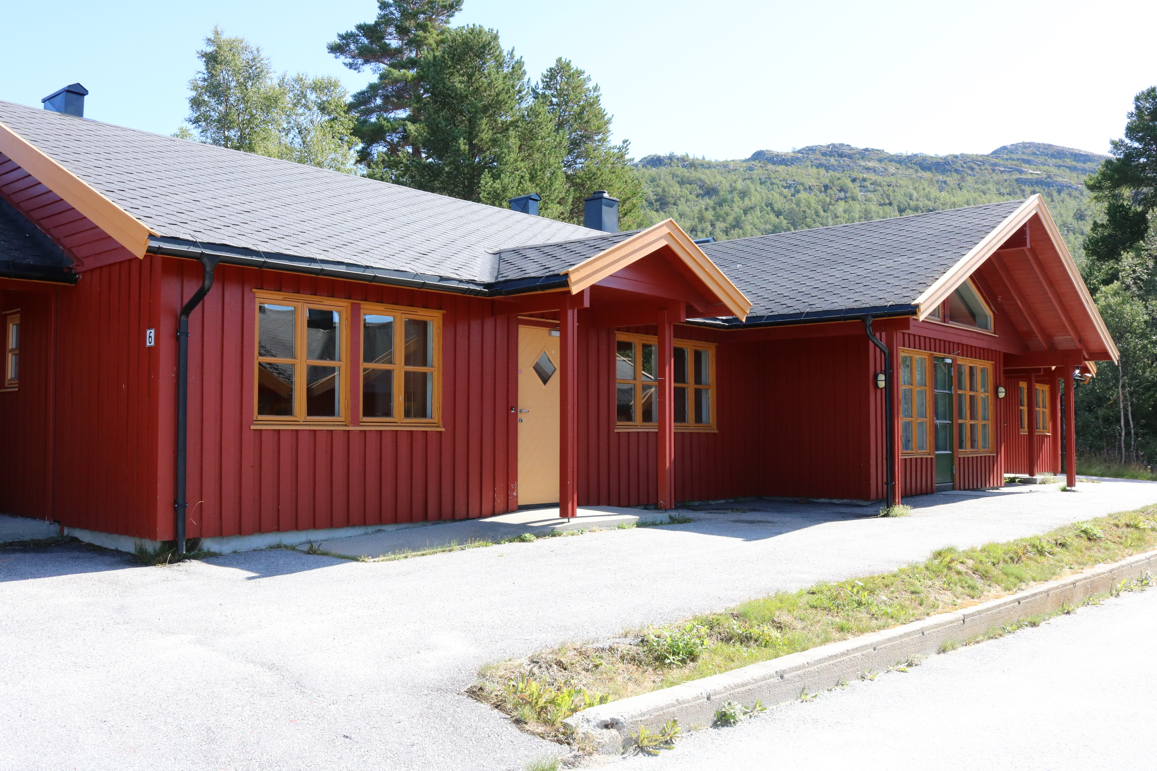
Skulehelsetenesta
Helsesjukepleiar Ingrid Bjønnes
Tilstades på skulen ein dag per veke
Helsestasjon for ungdom kvar veke
Lavterskel
Individuell oppfølging ved behov
Tett samarbeid med rådgjevar ev. kontaklærar og trenere
Notes:
Skolehelsetjenesten samarbeider med skolen og er et bindeledd mellom elevene, skolen og andre helsetjenester som for eksempel fastlege, psykisk helse, NAV, og kan henvise eleven videre ved behov.
Ved ulike helseutfordringer som kommer i veien for læring, kan foreldre elever eller lærere involvere skolehelsetjenesten. Og jeg kan da ved behov, sørge for ekstra tilrettelegging og tettere oppfølging.
Tett samarbeid med rådgjevar ev. kontaklærar og trenere
Tilstede på skolen hver onsdag:
Tilgjengelig for Drop-in på kontoret og de kan få gyldig fravær for å snakke med meg. LAVTERSKEL
Ellers bistår jeg i undervisning i ulike helserelaterte temaer., tilbyr vaksinasjon som influensa vaksine og meningokokkvaksinen til russ.
Helsestasjon for ungdom kvar mandag etter skoletid.
Drop-in
Hvor ungdom mellom 13-15 kan få snakke eller få hjelp innen psykisk eller seksuell og reproduktiv helse.

Slide 17
Fråvær og legeerklæring
Eleven har krav på legetilsyn ved akutt sykdom, dersom helsehjelpa er påtrengande nødvendig (jfr. Helsepersonelloven§7).
Tilstand som ikkje krever umiddelbar undersøking og behandling blir ikkje prioritert og vil oftast bli avvist ved forespørsel om hastetime.
Tilstander der behov kun er dokumentasjon av skulefråvær, vil difor ikkje falle inn under legen si plikt til å yte øyeblikkeleg hjelp.
Notes:
Fravær og legeærklæring:
Eleven har krav på legetilsyn ved akutt sykdom, dersom helsehjelpa er påtrengande nødvendig (jfr. Helsepersonelloven§7).
Tilstand som ikkje krever umiddelbar undersøking og behandling blir ikkje prioritert og vil oftast bli avvist ved forespørsel om hastetime.
Tilstander der behov kun er dokumentasjon av skulefråvær, vil difor ikkje falle inn under legen si plikt til å yte øyeblikkeleg hjelp.

Slide 18
Plikta til å yte helsehjelp omfattar i utgangspunktet dei pasienter som står på fastlegen si liste.
Dette kan medføre urimeleg forskjellsbehandling for elever som ikkje har bytt fastlege.
Det oppfordras til å bytte fastlege.
Notes:
Fastlegen skal vere tilgjengeleg for pasientane sine og skal prioritere desse framfor personar som ikkje står på lista til legen.
Dette kan medføre urimeleg forskjellsbehandling for hybelbebuarar som ikkje har bytt fastlege.
Det oppfordras til å bytte fastlege.
Du kan sjølv velje kva for ein lege du vil ha som fastlege, men legen må ha ledig kapasitet og vere med i fastlegeordninga. Du kan velje ein fastlege i ein annan kommune enn den du bur i, så det ikke et krav at adressen må endres i folkeregisteret.

Slide 19
Hovden Skigymnas AS
Eierskap:
Bykle kommune
Agder og Rogaland Skikrets
Agder fylkeskommune

Slide 20
Hvem er ansatt hvor?
Ansatte
Lærarane er ansatt på Setesdal vgs
Gro Gakkestad – Kontor med arbeidsoppgaver både på Setesdal vgs og HSG
Trenarane/instruktør og hybeltilsyn er ansatt på HSG

Slide 21
Hva gjør skigymnaset?
Har ansvar for trening og oppfølging av det idrettslige opplegget
Skriver og følger opp kontrakter med utøverne
Disponerer busser til transport til og fra treninger, samlinger og renn
Middagsordning mandag – torsdag på Furumo kafé
Samarbeider med Olympiatoppen Sør
Har ansvar for driften av hybelbygg

Slide 22
Hybeltilsyn
Per Øyvind Asbjørnsen: 99 70 47 72
Eva-Lill Hermansen: 94 37 27 63
Vakttelefon: 47 67 88 17
hybel@hovdenskigymnas.no

Slide 23
Foreldrekonferanser
Lørdag 14. oktober
Konferanser med trenere, kontaktlærere, faglærere og hybeltilsyn
Informasjon om påmelding til konferanser kommer i september

